Slide 1
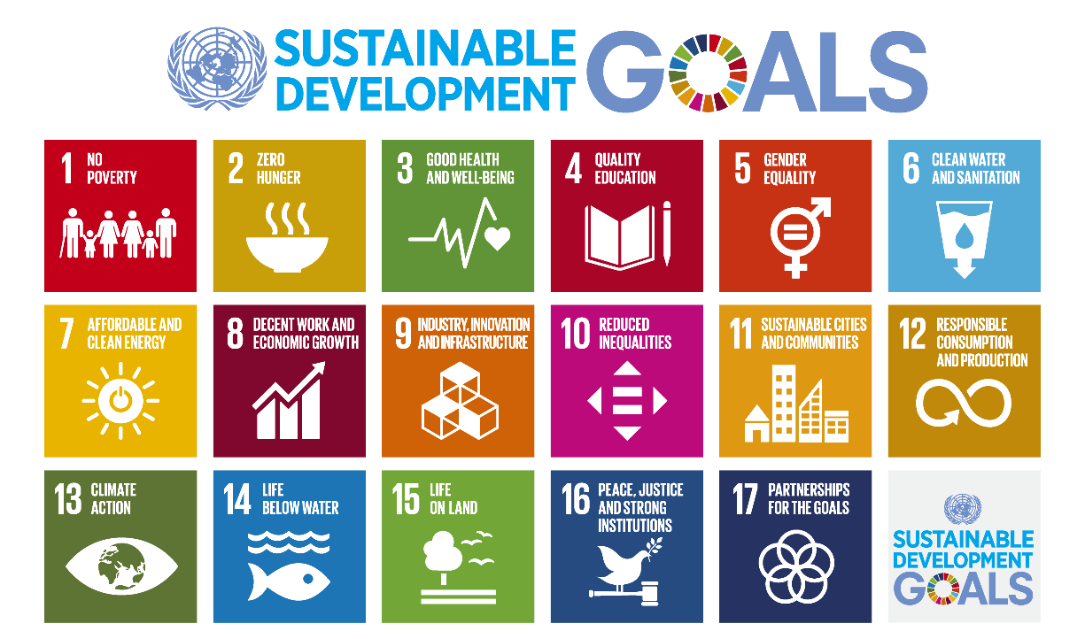

Slide 2
Verdensmål 8 og 12
8.4.1 og 12.2.1
Materialers ressourceforbrug, materialers ressourceforbrug per indbygger og ressourceforbrug ift. BNP
8.4.2 og 12.2.2
Indenlandsk materialeforbrug, indenlandsk materialeforbrug per indbygger og indenlandsk materialeforbrug ift. BNP

